Slide 1
Анализ контента на платформе Netflix
Прохоренко виктория

Slide 2
Цели
Описать распределение представленного контента по годам загрузки (приобретения), по странам производства, а также в зависимости от жанра контента
Произвести раздельную оценку данных в соответствии с типом контента (фильмы/сериалы)
Выявить наиболее широко представленные жанры контента
Оценить зависимость между страной, выпустившей контент, и жанрами

Slide 3
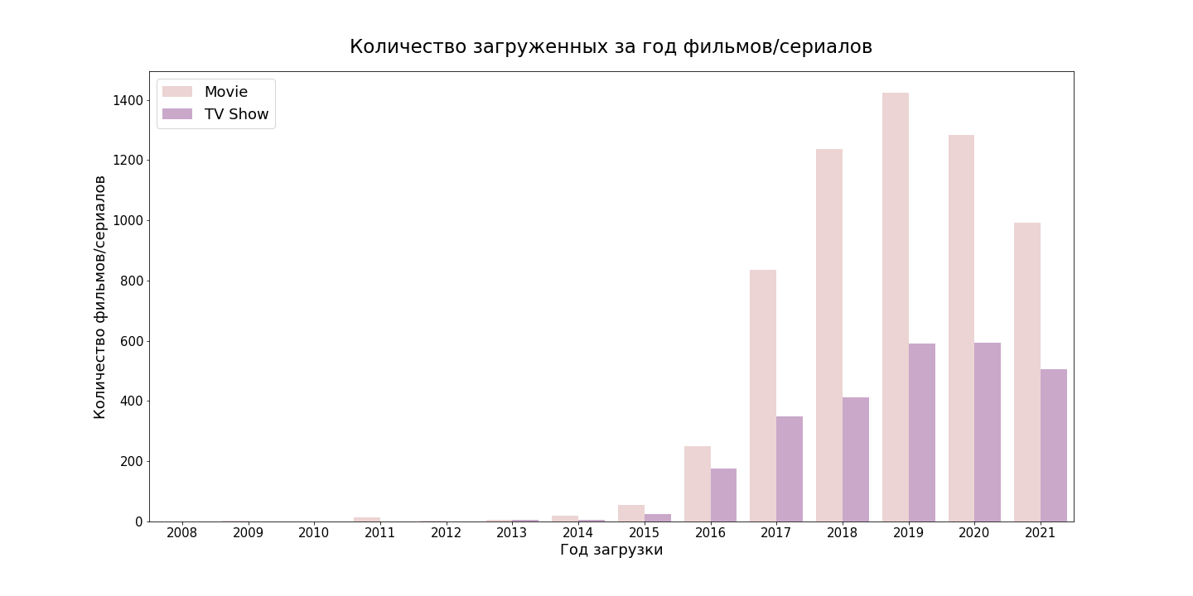
Увеличение объема контента с 2013 года.
Количество фильмов превышает количество сериалов вдвое с 2017 года.
Падение объема контента в 2020 – 2021 годах.
Notes:
Устойчивый рост кол-ва сериалов и фильмов наблюдается с 2013 года. Большое падение произошло в 2020-2021 году, скорее всего из-за экономических последствий COVID.
До 2017 года количество сериалов и фильмов, загружаемых в потоковый сервис, было близко друг к другу. Однако после 2017 года компания начала вводить в сервис больше фильмов, более чем удвоив количество сериалов. Из чего можно сделать вывод, что именно фильмы пользуются большим спросом у зрителей.

Slide 4
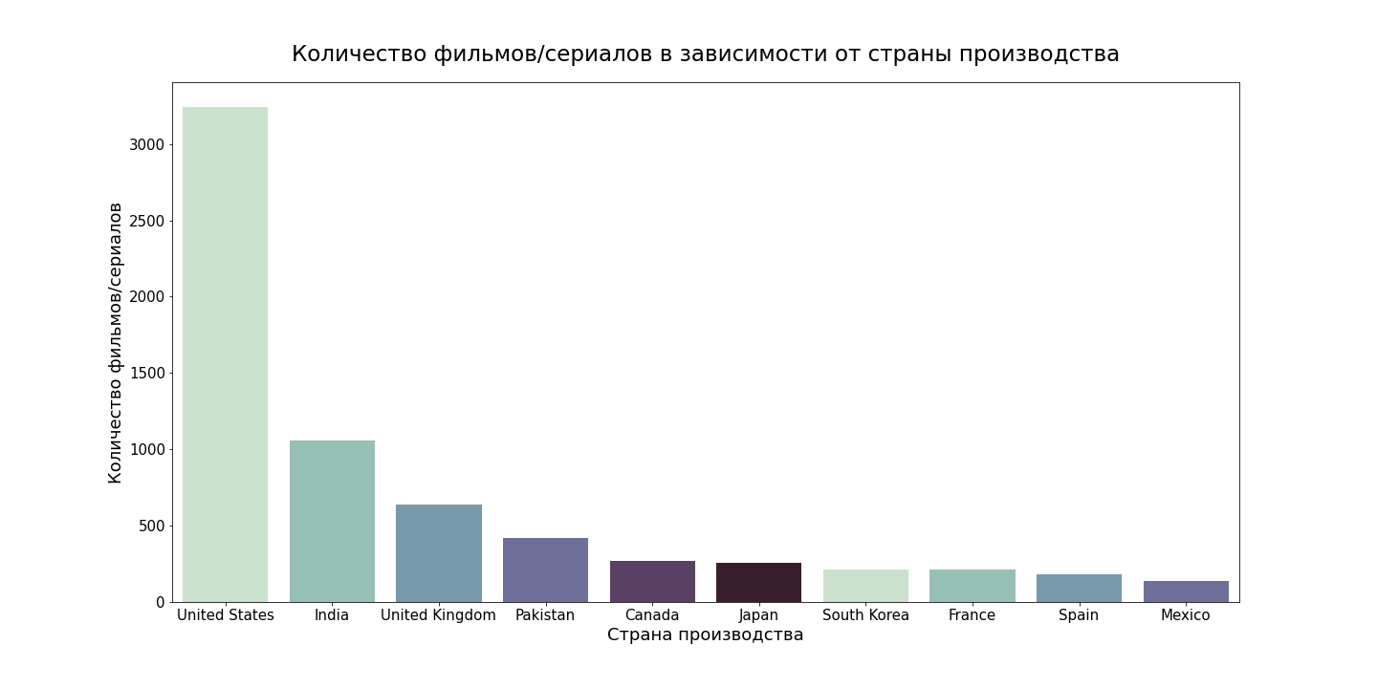
Топ-10 стран по объему контента на Netflix возглавляют США, Индия и Великобритания.
Notes:
Топ-10 стран по объему контента на Netflix возглавляют США, Индия и Великобритания.
Разделим контент на виды: сериалы и фильмы.

Slide 5
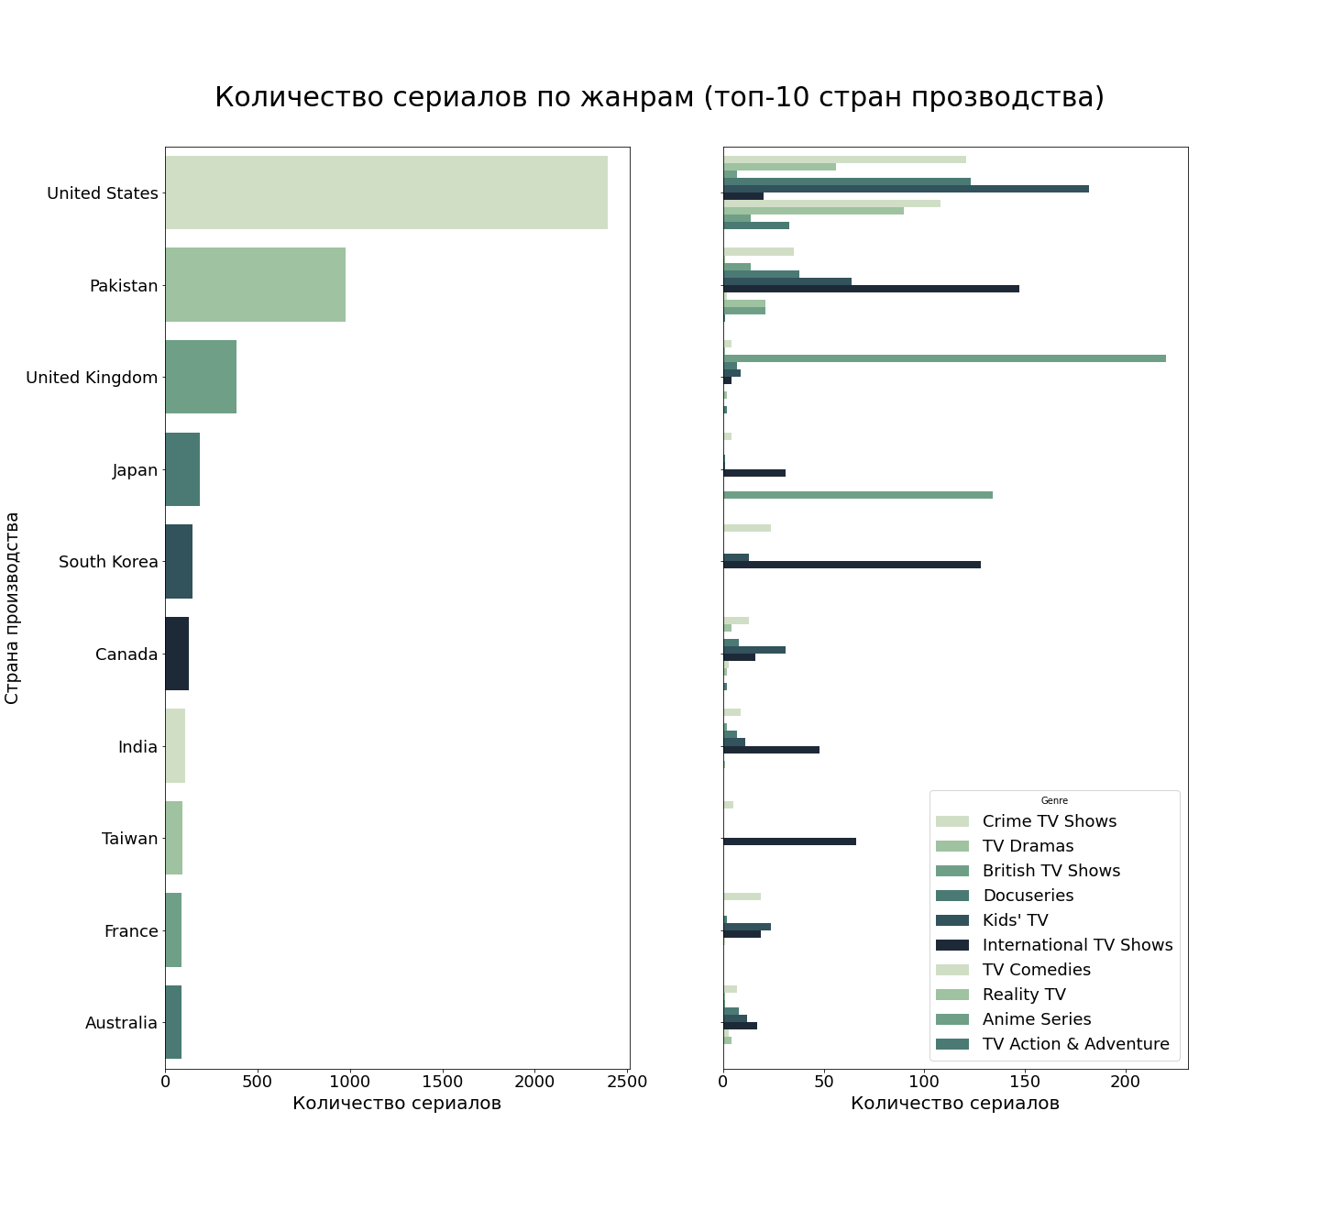
Топ-10 стран по количеству сериалов на Netflix возглавляют США, Пакистан и Великобритания.
Основные жанры сериалов, выпускаемых в США: документальные фильмы, драмы, комедии;
в Пакистане – криминальные и документальные сериалы, детское телевидение;
в Великобритании – драмы.
Notes:
Большинство сериалов, которые транслируются на платформе, были произведены в США.
Однако достаточно неожиданным стал вывод о том, что страной со вторым по величине производством стал Пакистан.
Самыми популярными категориями сериалов, по-видимому, являются детские и зарубежные сериалы. Учитывая, что Netflix – американская компания, под зарубежными сериалами стоит понимать сериалы без присвоенного жанра, произведенные за пределами США.
В США производится сериалы разных жанров, но больше всего –приключенческие, детективных и комедийные сериалы.
В Пакистане и Южной Корее наиболее популярными в производстве жанрами были детские и анимационные сериалы.
А Великобритания и Япония имеют самое большое производство мультипликационных сериалов.

Slide 6
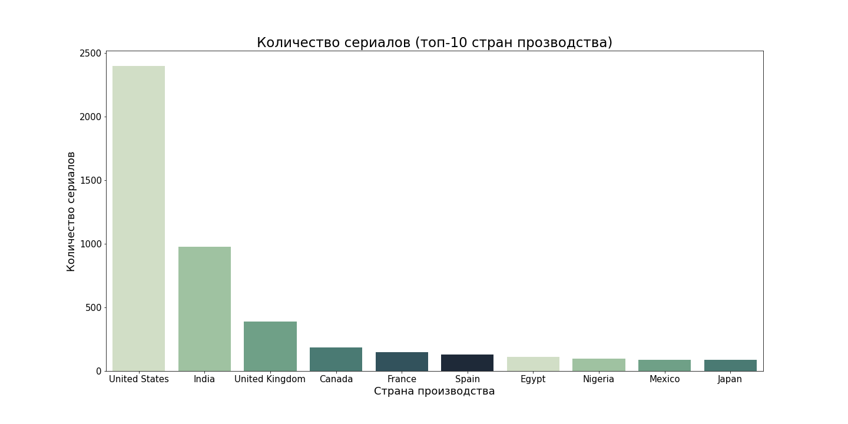
Топ-10 стран по количеству сериалов на Netflix возглавляют США, Пакистан и Великобритания.
Notes:
Неудивительно, что большинство сериалов, которые транслируются на платформе, были произведены в США.
Однако достаточно неожиданным стал вывод о том, что страной со вторым по величине производством стал Пакистан.

Slide 7
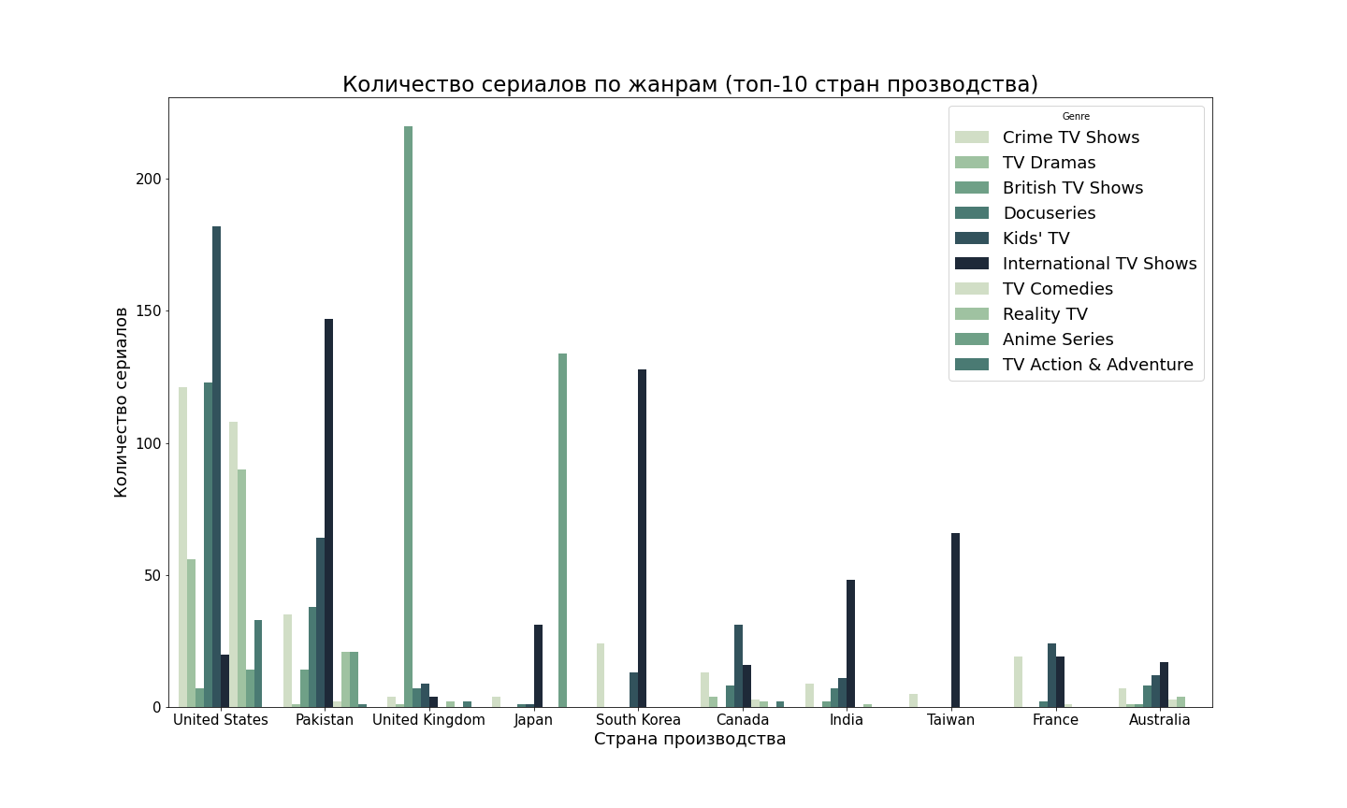
Notes:
Самыми популярными телевизионными жанрами в целом, по-видимому, являются детское телевидение и зарубежные сериалы. Учитывая, что Netflix - американская компания, под зарубежными сериалами стоит понимать сериалы без присвоенного жанра, произведенные за пределами США.
В США производится сериалы разных категорий, но больше всего - боевики и приключенческие сериалы, детективы и комедийные сериалы.
В Пакистане и Южной Корее наиболее популярными в производстве жанрами были зарубежные (неамериканские) сериалы и детское телевидение.
А Великобритания и Япония имеют самое большое производство мультипликационных сериалов.

Slide 8
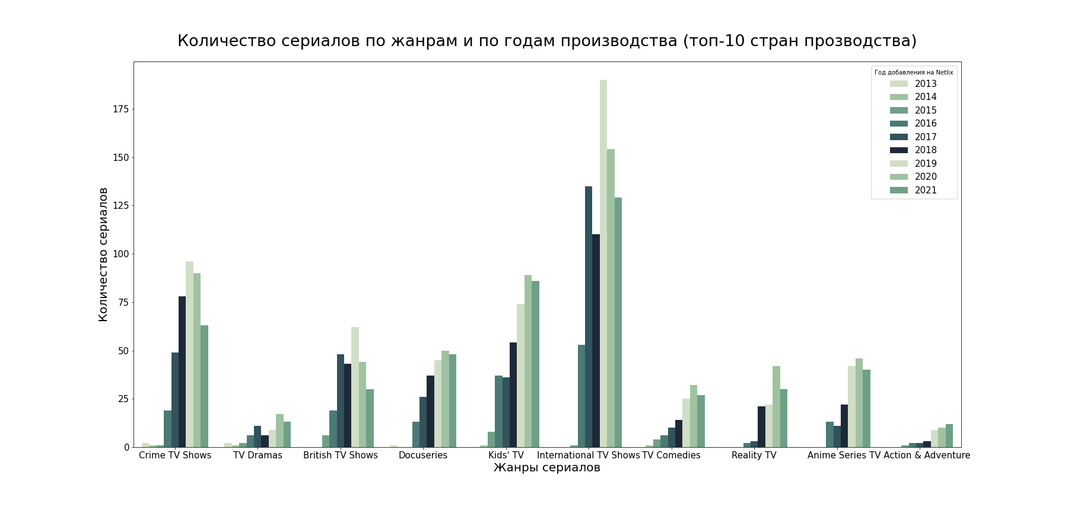
Широко представлены жанры детских многосерийных передач, криминальных и документальных сериалов.
Уменьшение количества сериалов всех жанров, кроме приключенческих сериалов, в 2020 – 2021 годах.
Notes:
Проанализируем изменения количества производимых по годам сериалов в зависимости от жанра, к которому они отнесены.
Пандемия повлияла на производство сериалов почти всех жанров, незначительно возросло число приключенческих сериалов, что скорее всего связано с тем, что этот довольно новый жанр стал пользоваться спросом в последние годы, в связи с чем вполне возможно, что последствия пандемии сказались и на нем, но в меньшей степени.
Меньше всего от пандемии пострадали жанры документальных сериалов, детские сериалы, мультипликационные сериалы.

Slide 9
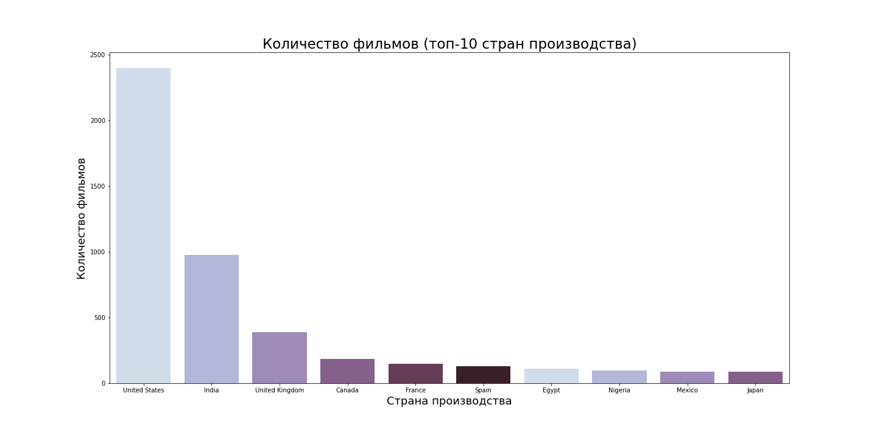
Топ-10 стран по количеству фильмов на Netflix возглавляют США, Индия и Великобритания.
Notes:
Как и в случае с сериалами Netflix, большинство фильмов также были сняты в Соединенных Штатах. Однако второй по популярности страной будет Индия, что, вероятно, связано с ее развитой киноиндустрией ("Болливуд").
Удивительно, но, несмотря на то, что Пакистан производит большинство сериалов для Netflix, он не входит в топ-10 стран, которые произвели большинство фильмов для Netflix.

Slide 10
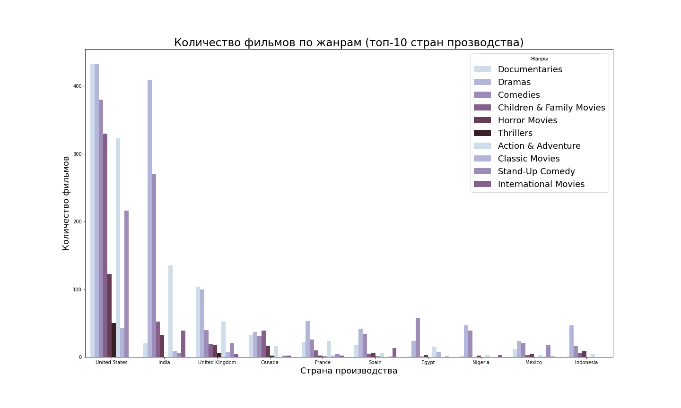
Notes:
Большинство фильмов, произведенных в США, были документальными фильмами, драмами и комедиями. В то время как в Индии это были в основном драмы и комедии.
В Великобритания самым популярным для производства жанром являются документальные фильмы.
Можно также отметить, что по сравнению с другими странами стендап-комедия является более популярным жанром только в США.

Slide 11
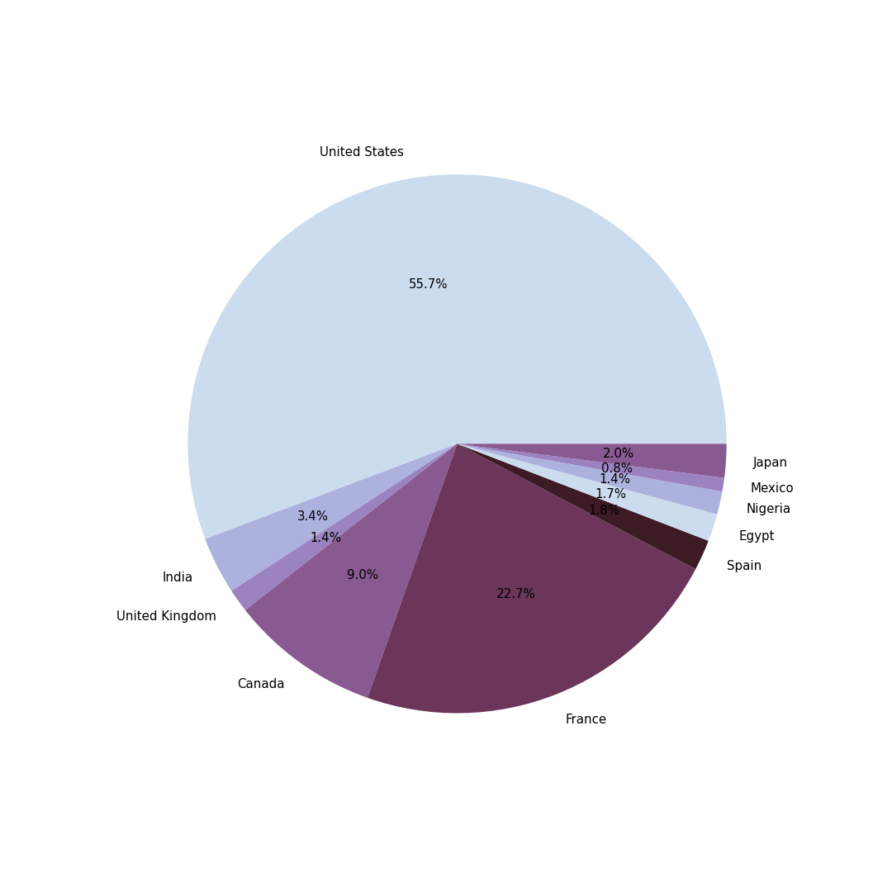
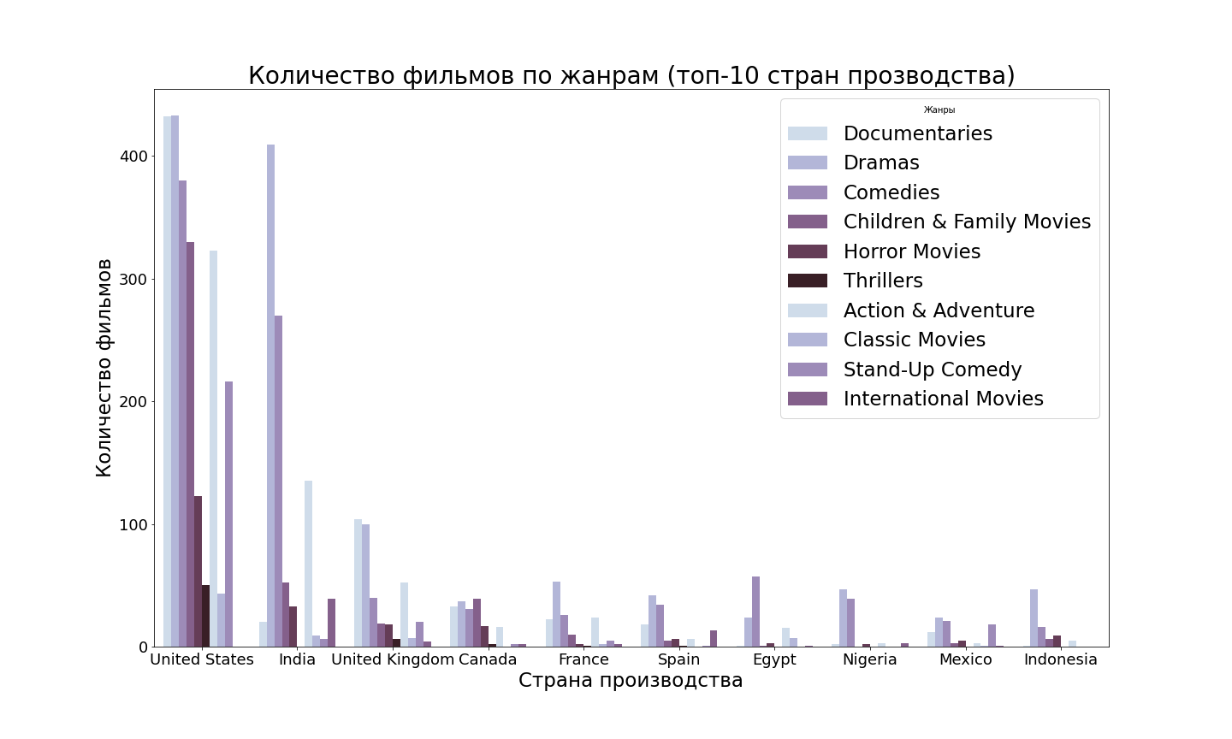
Количество фильмов по жанрам (топ-10 стран производства)
Топ-10 стран по количеству фильмов на Netflix возглавляют США, Индия и Великобритания.
Основные жанры фильмов, выпускаемых в США: документальные фильмы, драмы, комедии;
в Индии – драмы, комедии и приключенческие фильмы;
в Великобритании - документальные фильмы, драмы и приключенческие фильмы.
Notes:
Большинство фильмов, произведенных в США, были документальными фильмами, драмами и комедиями. В то время как в Индии это были в основном драмы и комедии.
В Великобритания самым популярным для производства жанром являются документальные фильмы.
Можно также отметить, что по сравнению с другими странами стендап-комедия является более популярным жанром только в США.

Slide 12
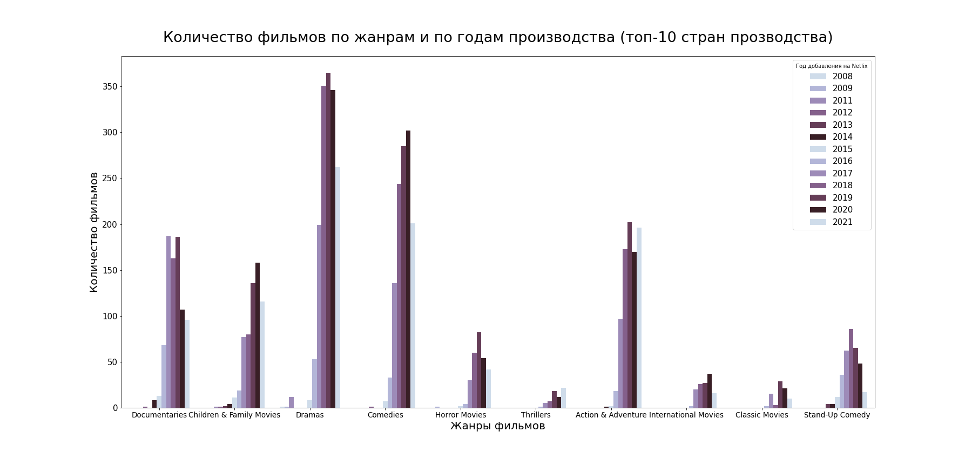
Широко представлены фильмы в жанрах драмы, комедии и приключенческих фильмов.
Спад производства фильмов во всех жанрах, кроме приключенческих фильмов и триллеров в 2020 – 2021 годах.
Notes:
Большинство снятых фильмов были драмами, комедиями и боевиками с приключениями.
Еще раз можно убедиться в том, что в 2020 произошло снижение количества произведенных фильмов почти по всем жанрам.

